Slide 1
2 Filosofisten kysymysten luonne
Ydinsisällöt

Slide 2
Filosofian menetelmä
Filosofiaa tehdään ajattelemalla.
Monissa muissa tieteissä keskeisellä sijalla on havaintojen tekeminen, kuten mittaukset.

Slide 3
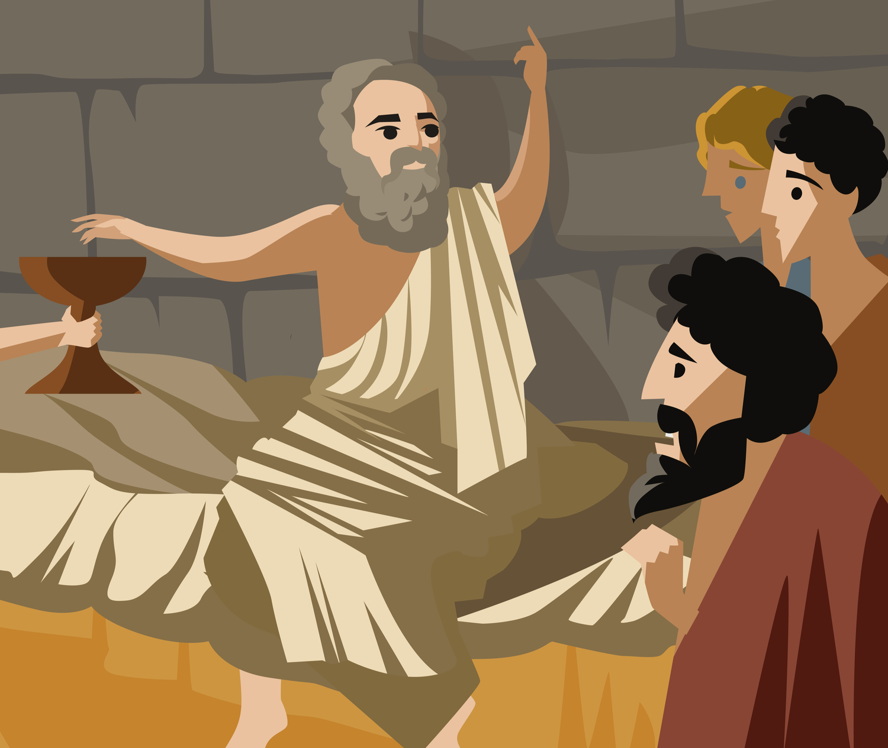
Filosofia kyseenalaistaa
Tosina pidettyjen asioiden kriittinen ajatteleminen on filosofian tärkeä tehtävä.
Kaiken kyseenalaistavan filosofin vastakohta on konformisti, joka haluaa vain olla samaa mieltä kuin kaikki muut.

Slide 4
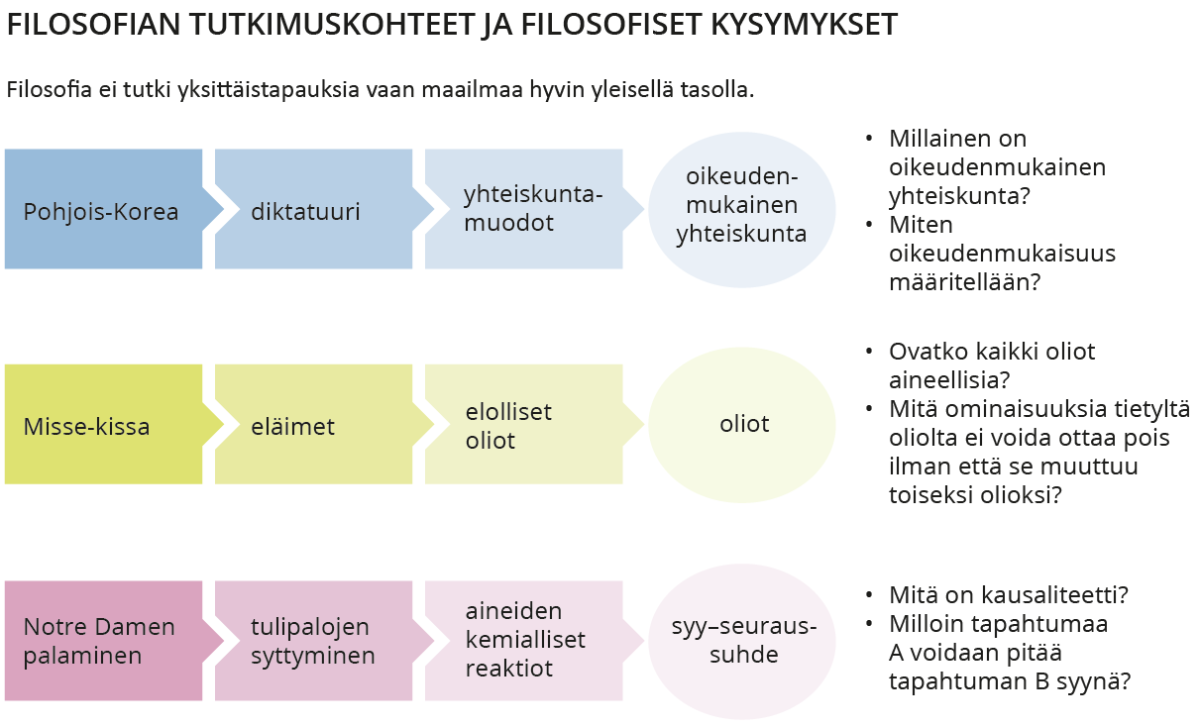

Slide 5
Taito, s. 25: Filosofisten kysymysten esittäminen
Oivaltavat kysymykset ovat usein vastauksia tärkeämpiä.
Monet filosofiset kysymykset ovat ikuisuuskysymyksiä.
Filosofisia ovat esimerkiksi kysymykset:
Mitä jokin käsite tarkoittaa?
Onko joku teko oikein?
Miksi jokin asia on tietyllä tavalla?

